Slide 1
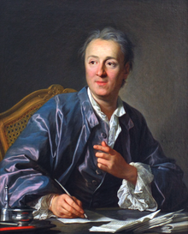
Institut Jacques Monod (IJM) UMR 7592 CNRS-UNIVERSITÉ PARIS DIDEROT Présentation du 23 mars 2016 Giuseppe BALDACCI Directeur
Denis Diderot
Jacques Monod
Notes:
Georges-Louis Leclerc, Comte de Buffon

Slide 2
Dates importantes de la vie de l’IJM
1966: Fondation de l’Institut de Biologie Moléculaire, sous l'influence déterminante de Jacques Monod et François Jacob, pour promouvoir l'étude de la biologie moléculaire en France.
1982: L'Institut devient officiellement “Institut Jacques Monod" (IJM).
2009: L’IJM se déplace du campus Jussieu vers le bâtiment Buffon à Paris Rive Gauche Campus de l'Université Paris Diderot-Paris 7.

Slide 3
Les missions de l’Institut Jacques Monod
L’IJM est un institut de recherche en biologie situé sur le campus de l’université Paris-Diderot.
Ses objectifs sont :
- l'avancement des connaissances scientifiques fondamentales en biologie;
- la transmission des concepts et des méthodes de la biologie contemporaine aux étudiants. Cela implique la présence équilibrée dans l’institut d'enseignants et de chercheurs à temps plein.

Slide 4
Effectif de l’IJM au 1/12/2015
Chercheurs dont 15 Inserm 67
Enseignants chercheurs 34
ITA et BIATSS 58
CNRS : 37 , Paris 7 : 20 , Inserm : 1
Effectifs non permanents 123
Chercheurs 36, ITA 26, Doctorants 50…
Autres (visiteurs, étudiants … ) …
318 personnes de 28 nationalités différentes

Slide 5
Budget 2015 (hors salaires)
Dotation CNRS 925 317€
Dotation Université 216 350€
+ ARS 260 000€
Contrats équipes 4 770 426€
dont ATIP-Avenir CNRS 175 000€
Recettes des plateformes 911 506€
Total : 7 258 599€

Slide 6
Financements de l’IJM 2010-2015

Slide 7
Contrats des équipes
88 contrats gérés par l’IJM en 2015, dont :
Contrats Français :
24 ANR, 11 ARC, 7 régions IDF (dont 1 Sésame), 10 LNCC, 10 FRM, 4 Sorbonne Paris Cité, 2 Mairie de paris, 4 GEFLUC…
Contrats européens :
5 contrats européens dont 4 ERC
4 Bourses Curie
Notes:
A good indicator of the quality of the teams at the IJM is their capacity to obtain grants from French and international agencies, and from charities. Collectively, such grants represent more than two thirds of the funds used for reagents and small equipment and allow the teams to recruit post docs, engineers and technicians.

Slide 8
Plateformes technologiques
Animalerie (3 zones sanitaires)
Responsable: Jérôme Collignon
(Pour la zone EOPS, marché d’externalisation pour un coût d’environ 230 K€/an)
ImagoSeine (Cytométrie en flux, Microscopie électronique et photonique)
Coordinateur général : Jean-Marc Verbavatz ; 7 ingénieurs et techniciens
Protéomique
Responsable: Jean-Michel Camadro; 3 ingénieurs
Génomique
Responsable: Thierry Grange.
Pôle Paléogénomique
Responsable: Eva-Maria Geigl.
ePôle Bioinformatique Génomique
Responsable : Anne Vanet

Slide 9
Evolution des recettes CNRS des plateformes de 2010 à 2015

Slide 10
Les 31 équipes de l’IJM

Slide 11
Themes et axes de recherche
T H E M E S
THET
Plateformes
Dynamique du génome et des chromosomes
Dynamique cellulaire et signalisation
Développement et évolution
Imagerie cellulaire
Protéomique
A
X
E
S
Pathologies moléculaires et cellulaires
Génomique
Biologie quantitative et modélisation
Animal
Animalerie
AnAnimal House
Animal House
imal
Paléogénomique

Slide 12
Action scientifique des équipes
La vocation principale de l’IJM est la recherche fondamentale en biologie.
De nombreux modèles animaux sont utilisés : de la levure aux cellules humaines en culture, en passant par les cellules végétales, l’oursin, les vers marins, C.elegans, la drosophile, la souris.
Cinq équipes sont dirigées par des physiciens et une par un mathématicien. Les autres sont sous la responsabilité de biologistes.

Slide 13
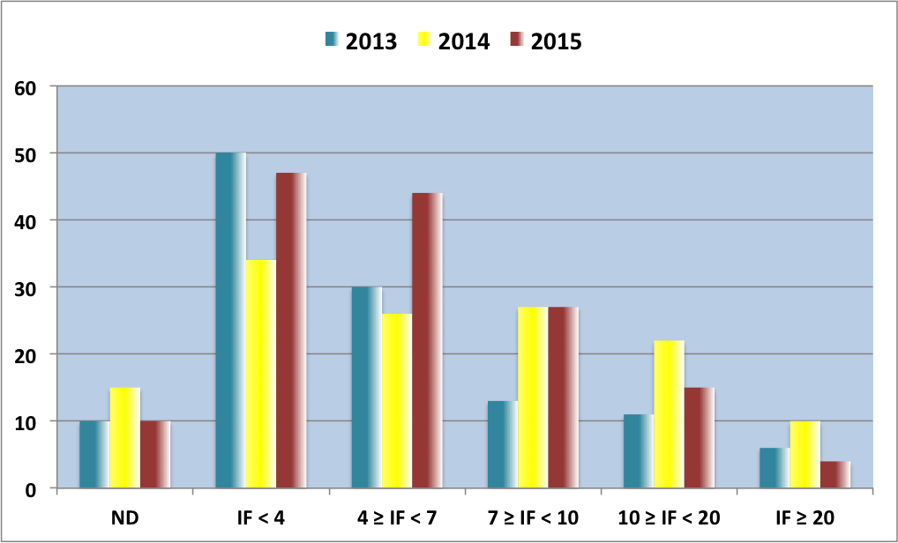
Production scientifique
Nombre de publications
Environ 150 publications /an au total
Notes:
A clear indicator of the quality of scientific production at the IJM is shown by the publications in international journals.
All the groups presenting their results and projects have published their work in international, peer-reviewed journals.
Despite the move to the new building, the number and level of publications has been maintained and appears to increase in 2012,

Slide 14
En guise de conclusion
L’Institut Jacques Monod est une structure centrée sur la recherche multithématique, « curiosity driven », en sciences du vivant, avec des approches et des systèmes modèles de diverse nature.
L’intérêt pour la biologie fondamentale n’empêche pas la mise en place d’interfaces avec plusieurs autres disciplines et aussi des finalités translationnelles et de valorisation des résultats des recherches.
Merci de votre écoute

